Slide 1



Slide 2


高龄失能共病患者的耐药菌感染诊治之路

Slide 3

● 病例简介
摘要
1.独特性：92岁高龄，失能卧床，有横纹肌溶解，肾功能不全等多种共病
2.背景：高龄脏器功能不全，失能，泛耐药菌感染

Slide 4
● 患者基础信息
1.人口学信息：居住地
安徽省合肥市
性别
男
职业
退休
年龄
92岁
2.主诉：反复发热7周，痰液增多1周。
3.既往史：既往有阿尔兹海默病史10余年，曾口服多奈哌齐治疗，现不能辨识家人，完全丧失自理生活能力；2月前因意识障碍入院，完善检查诊断横纹肌溶解，肾功能不全，右侧股浅动脉至腘动脉闭塞，左侧股浅动脉闭塞，腹主动脉下段动脉瘤可能，多发性脑梗死，前列腺增生，联系相关科室会诊并治疗后，目前肌酸激酶指标正常，尿液颜色正常，肌酐水平下降，血管外科多次会诊建议必要时完善增强CT进一步检查，沟通后患者家属表示拒绝；有长期心动过缓史，住院期间完善动态心电图提示窦性心动过缓；住院期间监测血压有升高趋势，最高血压180/100毫米汞柱，目前口服苯磺酸氨氯地平5毫克/天+奥美沙坦20毫克/天治疗，血压控制在130-140/60-70mmHg；否认肝炎、结核、疟疾病史，否认糖尿病、精神疾病史，否认手术史、外伤史、输血史，否认食物、药物过敏史，预防接种史不详。

Slide 5
● 入院后检查
1.体格检查：
血压136／60mmHg，神清，失能状态，体型消瘦，查体不合作，双肺呼吸音清，未闻及干湿啰音，心率82次/分，律齐，未闻及杂音，舟状腹，双下肢不肿，右足侧缘、足趾远端见暗紫红斑，部分表面有痂，皮温低，足趾远端色素沉着，末梢循环欠佳，双侧病理征（-），右上肢轻度水肿。
2.辅助检查：
胸部+全腹盆CT平扫：1.双肺多发小结节，部分钙化灶，随诊。2.双肺上叶陈旧 性病灶；双肺散在肺大泡；双侧胸腔积液。3.心脏稍大，建议结合超声。4.腹主 动脉下段动脉瘤样扩张，动脉粥样硬化改变，建议进一步检查。5.肝脏小囊肿可 能。双肾囊肿可能。6.膀胱壁增厚；前列腺增生伴钙化。7.直肠肠管扩张

Slide 6
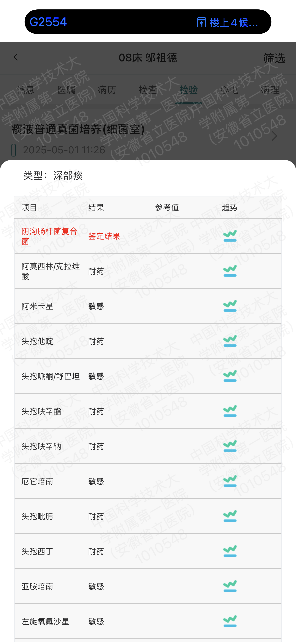
● 入院后检查
3.影像学检查：

Slide 7
● 诊断评估
诊断评估
1.初步诊断：呼吸道感染，阿尔茨海默病，多发性脑梗死，下肢动脉闭塞，腹主动脉瘤，窦性心动过缓，前列腺增生
2.诊断依据：患者有反复低热伴炎症指标升高，近期痰液增多，抗生素治疗后体温有下降趋势，考虑呼吸道感染，余诊断依据既往史可明确。
3.鉴别诊断：1.多重耐药细菌感染
泛耐药阴沟肠杆菌（产碳青霉烯酶菌株）
多次痰培养提示该菌持续存在，且对常规β-内酰胺类（如哌拉西林他唑巴坦、头孢哌酮舒巴坦）耐药，需根据药敏结果选择敏感抗生素，警惕肺部外感染灶（如泌尿系、腹腔或皮肤破溃处继发感染）。
2.侵袭性真菌感染
毛霉菌感染
痰液检出毛霉样菌丝及孢子，需警惕皮肤破溃（足趾）作为侵入途径，毛霉感染进展迅速，需结合病理或组织培养确诊。艾沙康唑覆盖毛霉，但需评估治疗反应。
3.其他感染灶
皮肤/软组织感染（足趾破溃）
可能为细菌或真菌侵入门户，需清创并取组织病理及培养。
4.隐匿性脓肿或骨髓炎
长期发热需排查深部脓肿（如腹腔、盆腔）或足趾破溃继发骨髓炎，必要时PET-CT检查。
二、非感染性疾病
1.肿瘤性疾病
淋巴瘤
可表现为发热、炎症指标升高，需完善全身淋巴结检查、骨髓活检及PET-CT。
实体瘤（如肺癌）
部分肿瘤可伴副瘤综合征，但患者肺部CT未见占位，可能性较低。
2.自身免疫/炎症性疾病
成人Still病
表现为发热、皮疹、关节痛，需排除其他病因后考虑。
血管炎（如肉芽肿性多血管炎）
可累及肺和皮肤，需查ANCA抗体、组织病理。
3.药物热
长期使用多种抗生素（如β-内酰胺类、糖肽类）可能导致药物热，需尝试停用非必要药物观察体温变化。

Slide 8
● 治疗过程
1.药物：入院予以头孢哌酮舒巴坦抗感染，因体温控制不佳，痰培养提示阴沟肠杆菌，调整为哌拉西林他唑巴坦（3月27日）联合米诺环素（3月25日）治疗，住院期间完善PPD试验阴性，外周血宏基因组病原微生物二代测序提见聚多曲霉（reads 335），但多次G试验及GM试验阴性，密切监测体温仍有反复低热，4月11日复查外周血宏基因组病原微生物二代测序提见金黄色葡萄球菌（reads5），4月12日调整抗生素方案为替考拉宁，因痰培养仍见泛耐药阴沟肠杆菌，4月14日加用亚胺培南西司他丁钠，患者仍有间断中低热，最高体温至38.5摄氏度，因痰液检出毛霉样菌丝和大量真菌孢子，4月23日联合艾沙康唑抗真菌治疗，期间多次复查肺部CT未见明显新发渗出影，近1月患者痰液较前增多，为白色粘液样痰，痰培养仍见泛耐药阴沟肠杆菌，2025-05-08晚间再次出现发热，体温最高38.8摄氏度，炎症指标偏高，2025-05-09调整抗生素方案为依拉环素+美罗培南+艾沙康唑，后体温降至正常，持续应用3周后停药
2.手术：无

Slide 9
● 治疗过程
3.微生物/病理结果：痰培养：泛耐药阴沟肠杆菌
4.方案调整：予以头孢哌酮舒巴坦抗感染，因体温控制不佳，痰培养提示阴沟肠杆菌，调整为哌拉西林他唑巴坦（3月27日）联合米诺环素（3月25日）治疗，住院期间完善PPD试验阴性，外周血宏基因组病原微生物二代测序提见聚多曲霉（reads 335），但多次G试验及GM试验阴性，密切监测体温仍有反复低热，4月11日复查外周血宏基因组病原微生物二代测序提见金黄色葡萄球菌（reads5），4月12日调整抗生素方案为替考拉宁，因痰培养仍见泛耐药阴沟肠杆菌，4月14日加用亚胺培南西司他丁钠，患者仍有间断中低热，最高体温至38.5摄氏度，因痰液检出毛霉样菌丝和大量真菌孢子，4月23日联合艾沙康唑抗真菌治疗，期间多次复查肺部CT未见明显新发渗出影，近1月患者痰液较前增多，为白色粘液样痰，痰培养仍见泛耐药阴沟肠杆菌，2025-05-08晚间再次出现发热，体温最高38.8摄氏度，炎症指标偏高，2025-05-09调整抗生素方案为依拉环素+美罗培南+艾沙康唑，
5.指标追踪：2025-05-26 全程C反应蛋白(急诊):常规CRP 16.43mg/L↑，超敏CRP >5.00mg/L↑；2025-05-26 血常规(五分类)(急诊室):白细胞计数 5.58×10^9/L，嗜碱性粒细胞百分比 0.4%，嗜酸性粒细胞百分比 14.4%↑，中性粒细胞绝对值 3.11×10^9/L，淋巴细胞绝对值 1.3×10^9/L，单核细胞绝对值 0.40×10^9/L，嗜碱性粒细胞绝对值 0.02×10^9/L，嗜酸性粒细胞绝对值 0.80×10^9/L↑，红细胞计数 3.15×10^12/L↓，血红蛋白量 96.0g/L↓，红细胞比积 30.300%↓，血小板计数 205×10^9/L，血小板容积 0.23%；2025-05-26 氨基末端B型钠尿肽前体(急诊室):氨基末端B型钠尿肽前体 487pg/mL↑；2025-05-26 血清肌钙蛋白Ⅰ(急诊室):肌钙蛋白I定量 0.014ug/L；2025-05-26 急诊心功能(三项):肌酸激酶同工酶 13.26IU/L，肌酸激酶 54IU/L↓，乳酸脱氢酶 250.30U/L↑；2025-05-26 急诊生化(成):钾 4.78mmol/L，钠 137.21mmol/L，氯 104.50mmol/L，钙 2.07mmol/L↓，尿素 10.40mmol/L↑，肌酐 84.00umol/L，尿酸 199.00umol/L↓，葡萄糖 4.74mmol/L，直接胆红素 4.70umol/L，丙氨酸氨基转移酶 23.00U/L，天冬氨酸氨基转移酶 31.0IU/L，碱性磷酸酶 75.0IU/L，总蛋白 61.10g/L↓，白蛋白 30.5g/L↓，白蛋白/球蛋白 1.00↓；2025-05-26 12种细胞因子联合检测(化学发光法)(感染病检验诊断中心):白介素4 7.02pg/mL，白介素5 9.74pg/mL↑，白介素8 370.40pg/mL↑，白介素12p70 6.05pg/mL↑，肿瘤坏死因子α 20.64pg/mL↑，白介素6 31.08pg/mL↑；

Slide 10
● 治疗过程
3.时间轴记录:(折线图)

Slide 11

● 诊疗体会
1.疗效评价：高龄患者治疗过程中需持续监测脏器功能及内环境指标变化
2.局限性：未行支气管镜等进一步检查
3.结论：高龄共病患者的耐药菌感染需积极寻找病原学证据，早期选用敏感抗生素联合治疗对患者可以带来获益

Slide 12
感谢观看
敬请指导

